Slide 1

Zastosowanie sztucznych sieci neurnonowych w określaniu rodzaju gruntu na podstawie badań sondą statyczną CPTu
inż. Paweł Słomka
Kierujący pracą: dr hab. inż., prof. Pol. Śl. Małgorzata Jastrzębska

Slide 2
Cel pracy
Celem pracy jest stworzenie i opisania sieci neuronowej, która będzie w stanie określić rodzaj gruntu na podstawie badania sondą statyczną CPTu. Dodatkowo zakres obejmuje również zebranie wybranych dostępnych analitycznych metod określania rodzaju gruntu na podstawie CPTu
Paweł Słomka: Zastosowanie sztucznych sieci neurnonowych w określaniu rodzaju gruntu na podstawie badań sondą statyczną CPTu

Slide 3
Przedmiot pracy
Przedmiotem pracy jest aplikacja, która na podstawie danych dostępnych z badania CPTu określi rodzaj gruntu.
Budowa sieci neuronowej
Paweł Słomka: Zastosowanie sztucznych sieci neurnonowych w określaniu rodzaju gruntu na podstawie badań sondą statyczną CPTu

Slide 4
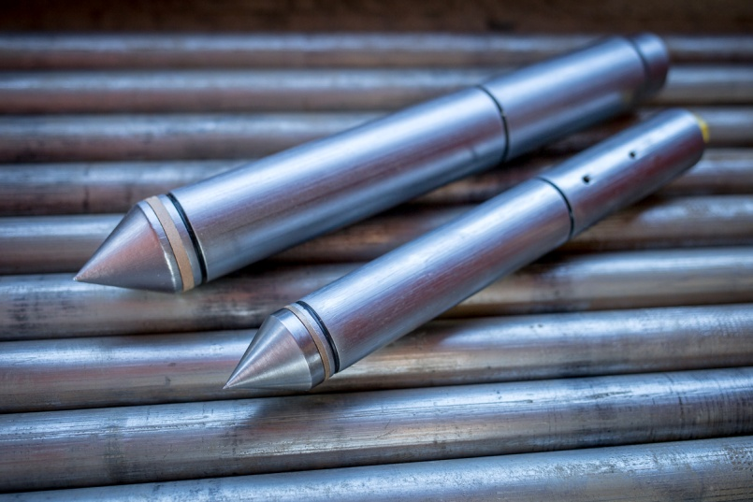
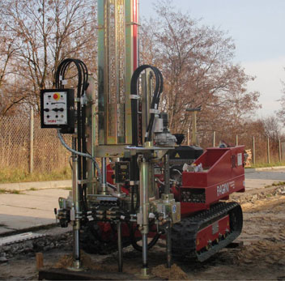
Badania CPTu
Zalety:
Wysokie tempo badań
Wyniki dostępne na bieżąco w sposób ciągły
Względy ekonomiczne
Powtarzalność i wysoki stopień zgodności danych
Do głębokości 30-40m
Wady:
Nie podaje bezpośrednio właściwości fizycznych czy mechanicznych gruntu
Interpretacja danych wymaga doświadczenia
Końcówki sondy CPTu [http://www.baars.pl]
Samobieżne napędy sond CPTu [http://www.baars.pl]
Paweł Słomka: Zastosowanie sztucznych sieci neurnonowych w określaniu rodzaju gruntu na podstawie badań sondą statyczną CPTu

Slide 5
Badania CPTu
Mierzone parametry:
Opór wciskania stożka qc
Opór wciskania tulei ciernej fs
Ciśnienie wody w porach u2
Głębokość pomiaru
Końcówki sondy CPTu [http://www.baars.pl]
Samobieżne napędy sond CPTu [http://www.baars.pl]
Paweł Słomka: Zastosowanie sztucznych sieci neurnonowych w określaniu rodzaju gruntu na podstawie badań sondą statyczną CPTu

Slide 6
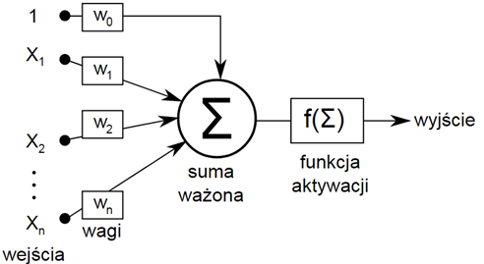
Sztuczne sieci neuronowe
Sztuczne Sieci Neuronowe - Zbiór prostych jednostek obliczeniowych przetwarzających dane, komunikujących się ze sobą i pracujących równolegle.
[Stefanowski 2006]
Podstawowa jednostka
obliczeniowa:
Neuron – specyficzny
przetwornik sygnału
Inspiracją powstania –
Neuron biologiczny
Budowa sztucznego i biologicznego neruonu
(http://pl.wikipedia.org)
Paweł Słomka: Zastosowanie sztucznych sieci neurnonowych w określaniu rodzaju gruntu na podstawie badań sondą statyczną CPTu

Slide 7
Sztuczne sieci neuronowe
Budowa sieci neuronowych:
Budowa sieci neuronowej
Paweł Słomka: Zastosowanie sztucznych sieci neurnonowych w określaniu rodzaju gruntu na podstawie badań sondą statyczną CPTu

Slide 8
Sztuczne sieci neuronowe
Zalety sieci neuronowych:
- Uczą się rozwiązywać problem na podstawie zestawu danych
- Nie wymagają znajomości teorii stojącej za problemem
Zdolność uogólniania
Nie potrzeba dużej mocy obliczeniowej do działania sieci
Wady sieci neuronowych
Niezbędna duża ilość danych uczących
Wyniki są przybliżone
Potrzeba dużej mocy obliczeniowej do procesu uczenia
Nieznany jest tok ‘rozumowania’ sieci neuronowej
Paweł Słomka: Zastosowanie sztucznych sieci neurnonowych w określaniu rodzaju gruntu na podstawie badań sondą statyczną CPTu

Slide 9
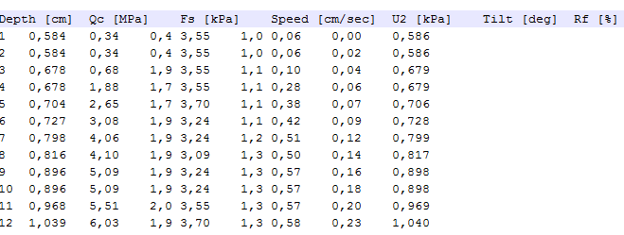
Dane
Analiza danych:
Przykładowe dane CPTu
Paweł Słomka: Zastosowanie sztucznych sieci neurnonowych w określaniu rodzaju gruntu na podstawie badań sondą statyczną CPTu

Slide 10
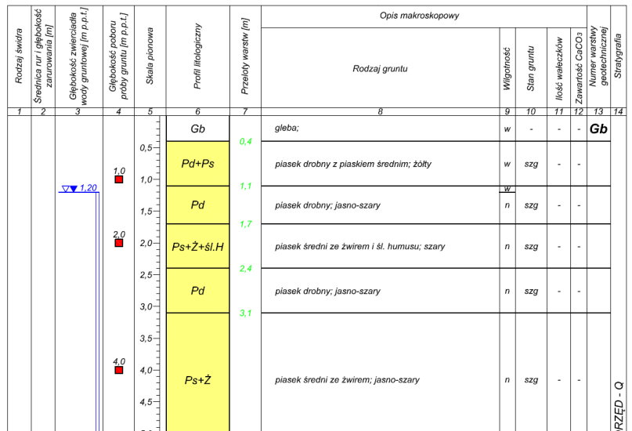
Dane
Analiza danych:
Przykładowe dane z wierceń
Paweł Słomka: Zastosowanie sztucznych sieci neurnonowych w określaniu rodzaju gruntu na podstawie badań sondą statyczną CPTu

Slide 11
Dane
Filtracja danych:
grunty z warstw o miąższości co najmniej 1,5 m dla gruntów spoistych i 1 m dla gruntów niespoistych,
minimalna odległość od spągu i stropu: 0.75 m dla spoistych i 0.5 m dla niespoistych,
odchylenie sondy od pionu maksymalnie 4 stopnie,
grunty jednorodne
Paweł Słomka: Zastosowanie sztucznych sieci neurnonowych w określaniu rodzaju gruntu na podstawie badań sondą statyczną CPTu

Slide 12
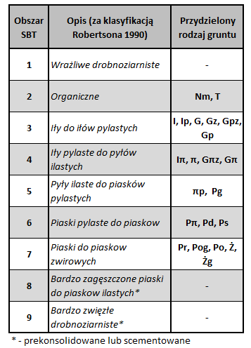
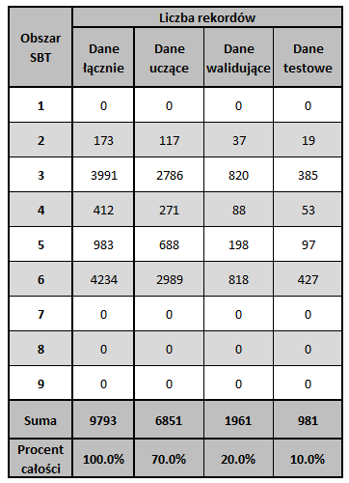
Dane
Podział danych
Podziały dostępnych danych na typy SBT (Soil Behaviour Type) (za Robertson 1990)
Paweł Słomka: Zastosowanie sztucznych sieci neurnonowych w określaniu rodzaju gruntu na podstawie badań sondą statyczną CPTu

Slide 13
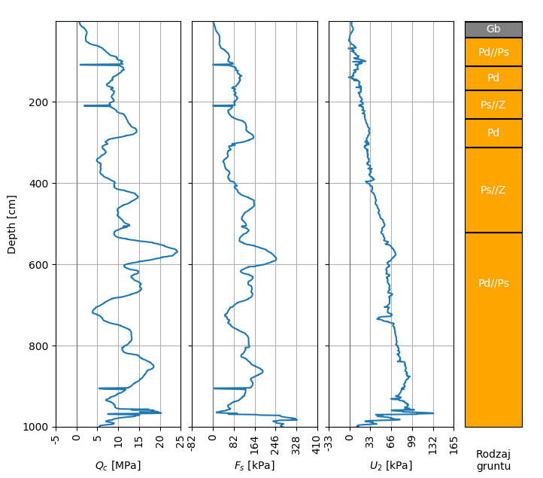
Dane
Reprezentacja danych:
Przykładowe wykresy CPTu
Paweł Słomka: Zastosowanie sztucznych sieci neurnonowych w określaniu rodzaju gruntu na podstawie badań sondą statyczną CPTu

Slide 14
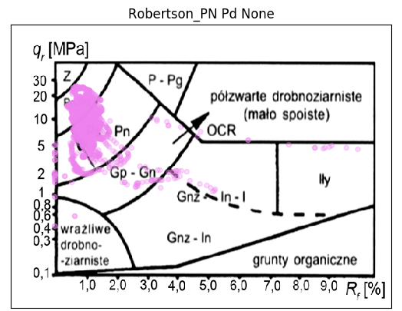
Dane
Reprezentacja danych:
Przykładowe wykresy CPTu
Paweł Słomka: Zastosowanie sztucznych sieci neurnonowych w określaniu rodzaju gruntu na podstawie badań sondą statyczną CPTu

Slide 15
Sztuczna sieć neuronowa
Przykładowa budowa sieci neuronowej
Paweł Słomka: Zastosowanie sztucznych sieci neurnonowych w określaniu rodzaju gruntu na podstawie badań sondą statyczną CPTu

Slide 16
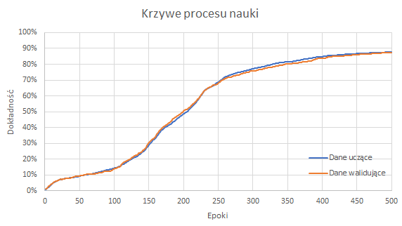
Sztuczna sieć neuronowa
Wykres procesu uczenia sieci
Paweł Słomka: Zastosowanie sztucznych sieci neurnonowych w określaniu rodzaju gruntu na podstawie badań sondą statyczną CPTu

Slide 17
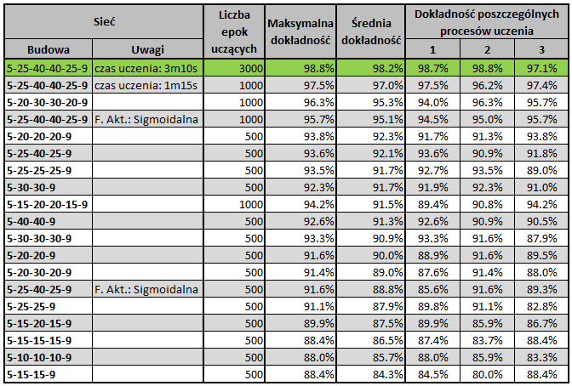
Wyniki
Tabela dokładności poszczególnych sieci
Paweł Słomka: Zastosowanie sztucznych sieci neurnonowych w określaniu rodzaju gruntu na podstawie badań sondą statyczną CPTu

Slide 18
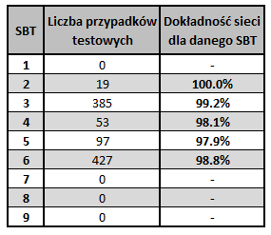
Wyniki
Tabela dokładności najlepszej sieci dla konkretnych typów SBT
Paweł Słomka: Zastosowanie sztucznych sieci neurnonowych w określaniu rodzaju gruntu na podstawie badań sondą statyczną CPTu

Slide 19
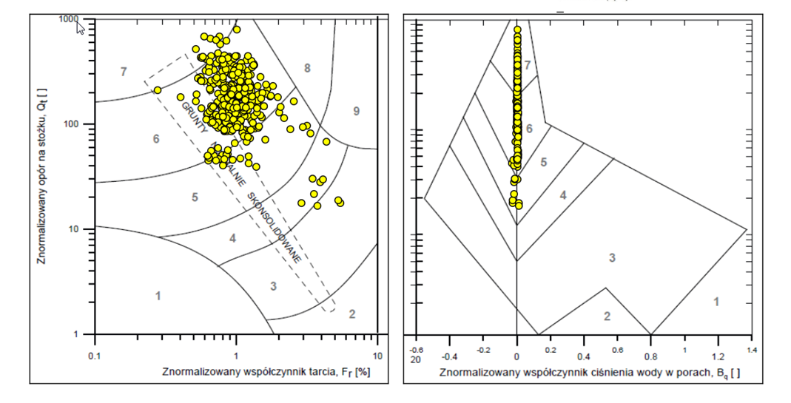
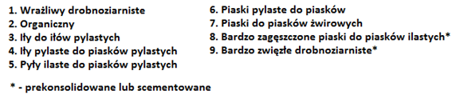
Wyniki
Wykres Robertsona z 1990 r dla SBT 6 (Robertson 1990)
Paweł Słomka: Zastosowanie sztucznych sieci neurnonowych w określaniu rodzaju gruntu na podstawie badań sondą statyczną CPTu

Slide 20
Podsumowanie
Na podstawie przeprowadzonej analizy można stwierdzić:
Sztuczna sieć neuronowa doskonale sprawdza się w przewidywaniu typu SBT gruntu
Osiągnięto dużą dokładność zastosowanej metody
Niezbędna dalsza analiza zagadnienia
Paweł Słomka: Zastosowanie sztucznych sieci neurnonowych w określaniu rodzaju gruntu na podstawie badań sondą statyczną CPTu

Slide 21
Bibliografia
Normy
PN-B-04452:2002. Geotechnika. Badania Polowe, PKN
Publikacje
Robertson P.K. (1990): Soil classification using the cone penetration test, Canadian Geotechnical Journal, Vol. 27, No. 1, p. 151-158
McCulloch, W.S., Pitts W.H. (1943): A Logical Calculus of the Ideas Immanent in Nervous Activity, Bulletin of Mathematical Biophysics, Vol 7, p. 115-133
Materiały informacyjne
Gouda. History of Cone Penetration Testing (CPT), https://www.gouda-geo.com/products/cpt-equipment/background-information/history-of-cone-penetration-testing-cpt (2017)
Baars. Sondowanie CPT i CPTu, http://www.baars.pl/pl/sondowanie-cpt-cptu (2017)
Wikipedia. Sieć neuronowa, https://pl.wikipedia.org/wiki/Sieć_neuronowa (2017)
Imię NAZWISKO: Tytuł pracy dyplomowej

Slide 22
Podsumowanie
Dziękuję za uwagę
Paweł Słomka: Zastosowanie sztucznych sieci neurnonowych w określaniu rodzaju gruntu na podstawie badań sondą statyczną CPTu

